Slide 1
四
下
数
学
1.1 加、减法的意义和各部分之间的关系
讲师：PPT818

Slide 2
目
录
1
温故知新
CONTENTS
2
新知探究
3
课堂练习
4
课堂小结

Slide 3
温故知新
03
1
学而时习之，不亦说乎

Slide 4
温故知新
3
＋
10
＝
13
13
－
3
＝
10
10
＋
3
＝
13
13
－
10
＝
3
3
＋
9
＝
12
12
－
3
＝
9
9
＋
3
＝
12
12
－
9
＝
3
观察上面两组算式，说一说你发现了什么？

Slide 5
温故知新
铁路

Slide 6
新知探究
03
2
学，然后知不足。

Slide 7
新知探究
（1）一列火车从西宁经过格尔木开往拉萨。西宁
到格尔木的铁路长814km,格尔木到拉萨的铁
路长1142km。西宁到拉萨的铁路长多少千米？
814km
1142km
?

Slide 8
新知探究
814km
1142km
西宁
格尔木
拉萨
西宁到拉萨的铁路长? km
814＋1142＝
1956(千米）
答：西宁到拉萨的铁路长1956千米。

Slide 9
新知探究
交流:为什么要用加法计算? 什么是加法?
814＋1142＝
1956(千米）
…
…
…
加数
加数
和
加数 + 加数 = 和
相加的两个数叫做加数。
加得的数叫做和。
把两个数合并成一个数
的运算，
叫做加法。

Slide 10
新知探究
（2）西宁到拉萨的铁路全长1956km，其中西宁到格尔
木长814km。格尔木到拉萨的铁路长多少千米？
814km
?km
西宁
格尔木
拉萨
西宁到拉萨的铁路长1956km
1956-814＝
1142 (千米）
答：格尔木到拉萨的铁路长1142千米。

Slide 11
新知探究
思考交流:你知道了哪些信息？你是如何解决问题的?
（3）西宁到拉萨的铁路全长1956km，其中格尔木到拉
萨长1142km。西宁到格尔木的铁路长多少千米？
?km
1142km
西宁
格尔木
拉萨
西宁到拉萨的铁路长1956km
1956-1142＝
814 (千米）
答：西宁到格尔木的铁路长814千米。

Slide 12
新知探究
交流:通过(2)、(3)与(1)的比较,说说什么是减法?
（1） 814 + 1142 = 1956
（2） 1956 – 814 = 1142
（3） 1956 – 1142 = 814
…
…
…
- =
被减数
减数
差
已知两个数的和与其中的一个加数，求另一个加数的运算，叫做减法。
在减法中，已知的和叫做被减数，其中一个加数叫做减数，另一个加数叫做差。

Slide 13
新知探究
（1） 814 + 1142 = 1956
（2） 1956 – 814 = 1142
（3） 1956 – 1142 = 814
…
…
…
被减数
减数
- =
差
减法是加法的逆运算。

Slide 14
新知探究
小组讨论:加法、减法各部分间的关系是什么?怎样用关系式表达？讨论并展示你们的结果。
（1） 814 + 1142 = 1956
（2） 1956 – 814 = 1142
（3） 1956 – 1142 = 814
加法各部分间的关系
减法各部分间的关系
和＝加数＋加数
差＝被减数－减数
加数＝和－另一个加数
减数＝被减数－差
被减数＝减数＋差

Slide 15
新知探究
3043－2468＝
3043－575＝
575
2468

Slide 16
课堂练习
03
3
纸上得来终觉浅,绝知此事要躬行

Slide 17
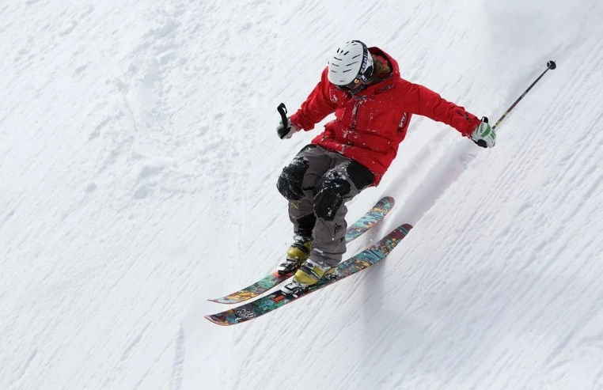
课堂练习
86+59=145（张）
答：全天一共卖出145张门票。

Slide 18
课堂练习
145-86=59（张）
答：下午卖出59张门票。

Slide 19
课堂练习
28+19=47
203+147=350
47-28=19
47-19=28
350-203=147
350-147=203

Slide 20
课堂练习
67-55=12
850-239=611
12+55=67
67-12=55
611+239=850
850-611=239

Slide 21
课堂练习
动脑筋。
方法1:
309+27=336
336-72=264
方法2:
72-27=45
309-45=264
答：正确的差是264。

Slide 22
课堂小结
03
4
学而不思则惘，思而不学则殆

Slide 23
课堂小结
知识小结
加、减法之间的关系
减法是加法的逆运算。
加法各部分间的关系
减法各部分间的关系
差＝被减数－减数
和＝加数＋加数
减数＝被减数－差
加数＝和－另一个加数
被减数＝减数＋差

Slide 24
四
下
数
学
感谢各位的仔细聆听
讲师：PPT818

